Slide 1
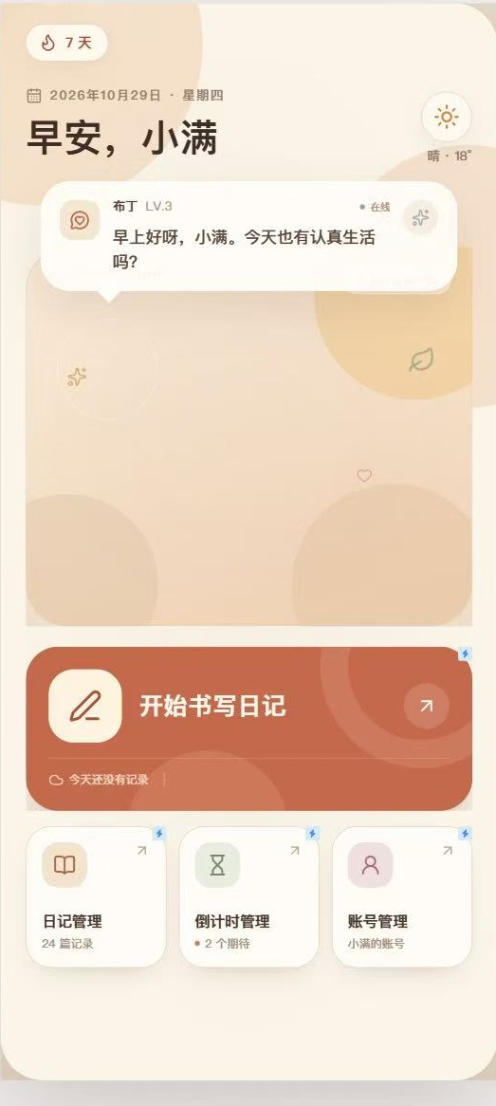
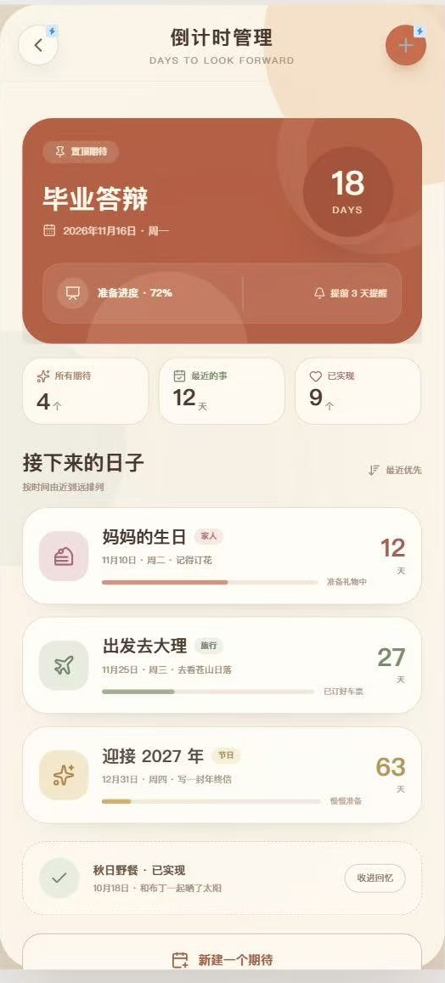
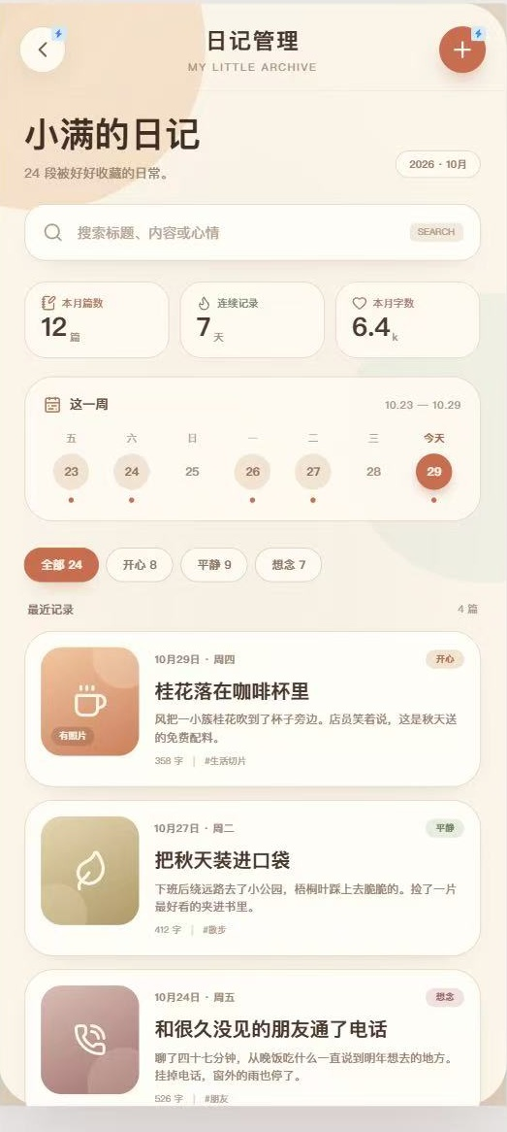
第十五组
时光日记
林欣然 胡馨文 | 2026.10

Slide 2
01
需求与用户
P04
02
产品与原型
P08
03
技术与数据
P12
目录
04
项目与团队
P17
CONTENTS
时光日记 · 项目演示
2026 年 10 月

Slide 3
01
需求与用户
三个卡点，决定这款产品要解决什么

Slide 4
三个卡点，决定这款产品要解决什么
01 / 需求与用户
PROJECT BACKGROUND
01
功能单一，写不下去
日记工具大多是“一张白纸 + 一个保存按钮”，写完没有任何反馈，21 天养成曲线几乎必断。
02
隐私没底，不敢写真话
日记是敏感度最高的个人内容，明文存进云端等于把私事交给服务器，用户的第一反应是“那先不写真的”。
为什么
写不下去
03
写了一年，看不出变化
没有回顾与统计，记录的价值感为零；坚持不下去往往不是懒，而是看不到任何回报。
三个卡点，对应产品里
三个必须做扎实的决策
产品定位
记录 ＋ 隐私 ＋ AI ＋ 游戏化：先让人写得下去，再让人愿意回看。
时光日记 · 第十五组
04

Slide 5
谁是用户，谁替他们说话
01 / 需求与用户
隐私
高敏
低频 · 高敏
高频 · 高敏 主要用户
USER REPRESENTATIVE
次要用户 · 情绪书写者
学生与职场新人
用户代表怎么定
只在难受时写，一次写很长，写完不上传。
要的是加密、私密与一句共情的回应。
18–28 岁，每周写 3 次以上，愿意为“不泄露”多走一步。
要的是自动保存、回顾与一点点成就感。
01
组内 2 人：既是开发者，也是每天写字的人，负责日常走查
02
其他人员 6 人：非团队成员，代表“第一次打开”的真实视角
隐私
中敏
低频 · 中敏
高频 · 中敏
03
走查方式：6 页原型逐屏过一遍，按“找不到 / 看不懂 / 不想要”记录
非目标 · 社交分享型
潜在用户 · 时间管理型
想要公开日记广场、互相关注。
本期明确不做：先保证“敢写真话”这件事。
用倒计时和打卡管理日程，日记只是附带动作。
要的是提醒、热力图与年终复盘。
横轴＝使用频次（左低右高） 纵轴＝隐私敏感度（上高下低）
回收 3 条 修改意见， 全部改进原型，见 P09。
时光日记 · 第十五组
05

Slide 6
4 个模块，串成一条闭环
01 / 需求与用户
M1
M2
M4
M3
日记记录
账号管理
数据可视化
游戏化激励
写 · 存
存
看 · 复盘
激励回流
· 多媒体记录
· 拍照 / 录像 / 语音
· 草稿自动保存
· 日记列表与编辑
· 微信一键登录
· 内容加密存储
· 多端增量同步
· 昵称、签名、头像
· 事件倒计时
· 打卡与徽章
· 收藏与分类
· 时间胶囊
· AI 年度总结
· 热力图与统计
· 虚拟宠物喂养
· 食物与经验体系
· 随机决策转盘
→
→
↺
不产出内容，只把动作变成
看得见的成长
弱网或误退出，写的东西不丢
密钥不下发，云端只有密文
回答“这一年我变了没有”
闭环
写 → 存 → 看 → 复盘，再回到写：M3 把每一篇记录换成宠物的成长，解决“坚持不下去”。
时光日记 · 第十五组
06

Slide 7
02
产品与原型
六个界面，三次修改

Slide 8
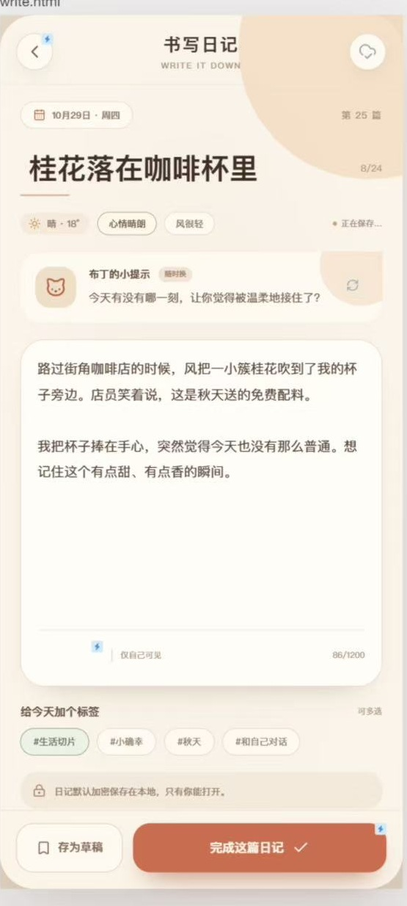
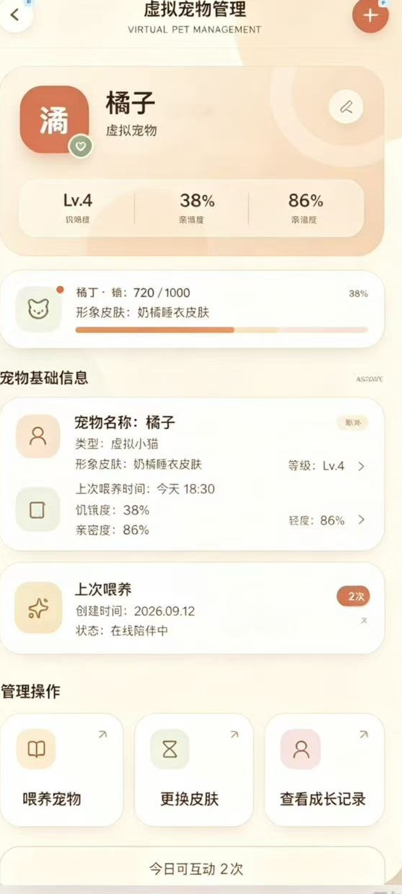
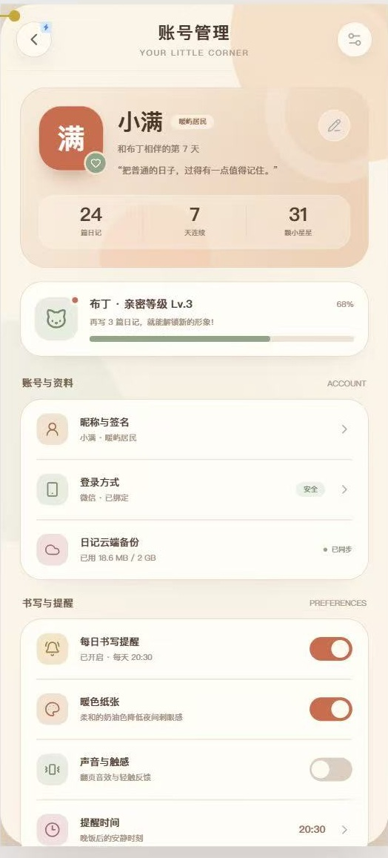
六个界面，覆盖全部主路径
02 / 产品与原型
首页
日记管理
书写日记
倒计时
虚拟宠物
账号管理
M1 · 唯一主动作
M1 · 检索与筛选
M1 · 加密前最后一屏
M4 · 期待与提醒
M3 · 成长与喂养
M2 · 隐私与提醒
原型说明
六屏为 HTML / CSS 手绘高保真原型（非组件库拼装），除随机决策转盘外覆盖 M1–M4 全部主路径。
时光日记 · 第十五组
08

Slide 9
走查之后，原型改了 3 处
02 / 产品与原型
用户代表怎么说
改成了什么样
“
一打开不知道点哪儿，九宫格里面全是入口。
首屏只留一个主动作
“开始书写日记”做成整张卡片，其余三个入口降为下方小卡；首页只回答一个问题：现在要不要写。
“
想找回上周心情不好的那篇，只能一直往下翻。
加日历条与心情筛选
列表页顶部加“本周”日历条，下面接心情筛选：全部 24 / 开心 8 / 平静 9 / 想念 7，两步内定位到某一天。
“
宠物只看到等级，不知道到底养得好不好。
把三个状态摊开给用户看
补饥饿度 38%、亲密度 86%、上次喂养时间，底部固定三个动作：喂养宠物 / 更换皮肤 / 查看成长记录。
改完的效果
第 2 条改动顺手解决了“看不出坚持”的诉求——日历条本身就是打卡记录的可视化，一屏两用。
时光日记 · 第十五组
09

Slide 10
写一篇日记，60 秒走完 6 个动作
02 / 产品与原型
01
打开首页，宠物先说早，下方提示“今天还没有记录”
02
点“开始书写日记”，进入全屏编辑页
03
选心情“心情晴朗”、天气“晴 18°”，写下正文，上限 1200 字
04
底部一直显示“仅自己可见”，右下角状态为“正在保存…”
05
点“完成这篇日记”，正文加密入库，打卡 +1，连续天数刷新
06
回到首页，宠物获得一份食物，经验与亲密度上涨
系统在背后做的四件事
· 草稿保护：编辑过程中每 3 秒落一次本地 Storage，弱网或误退出不丢字
· 加密写入：AES-256 + 独立 IV，密钥不下发，云端库表里只有密文
· 打卡幂等：(user_id, checkin_date) 唯一索引，重复提交不会多算一天
· 奖励防重：(user_id, diary_id) 唯一索引，同一篇日记只能领一次食物
书写：心情 / 天气 / 标签
奖励：宠物获得食物
时光日记 · 第十五组
10

Slide 11
03
技术与数据
小程序 + 云开发，15 张表

Slide 12
小程序 + 云开发，两层结构不养服务器
03 / 技术与数据
为什么这么选
表现层
微信小程序原生框架：WXML / WXSS / JavaScript
01
不买服务器
PRESENTATION
页面与组件 · 多媒体采集 · 本地 Storage 草稿
数据库、存储、函数、定时任务全托管，免费额度覆盖课程规模，答辩演示不需要域名备案与 HTTPS 证书。
↓ wx.cloud 调用 ↓
逻辑层
云函数（Node.js）：业务逻辑全部放在这一层
LOGIC
登录鉴权 · AES-256 加密 · 增量同步 · AI 调用 · 定时任务
02
免鉴权隔离
云开发按 openid 做行级权限，用户只能读写自己的集合；不必自己搭一套登录态与 token 校验。
↓ 读写 ↓
数据层
云数据库 15 个集合 / 云存储 / 本地 Storage
DATA
日记密文与元数据 · 图片语音文件 · 未同步草稿
03
省下一半工作量
2 个人 8 周，自建服务器还要额外做登录、上传、部署与运维，这些云开发直接给到。
外部服务
微信开放平台 wx.login | 大模型开放接口（文心 / 通义） | 订阅消息推送
代价：被绑定在微信生态内，不能做独立 App；这也是 SRS 里“可移植性”一条的边界。
时光日记 · 第十五组
12

Slide 13
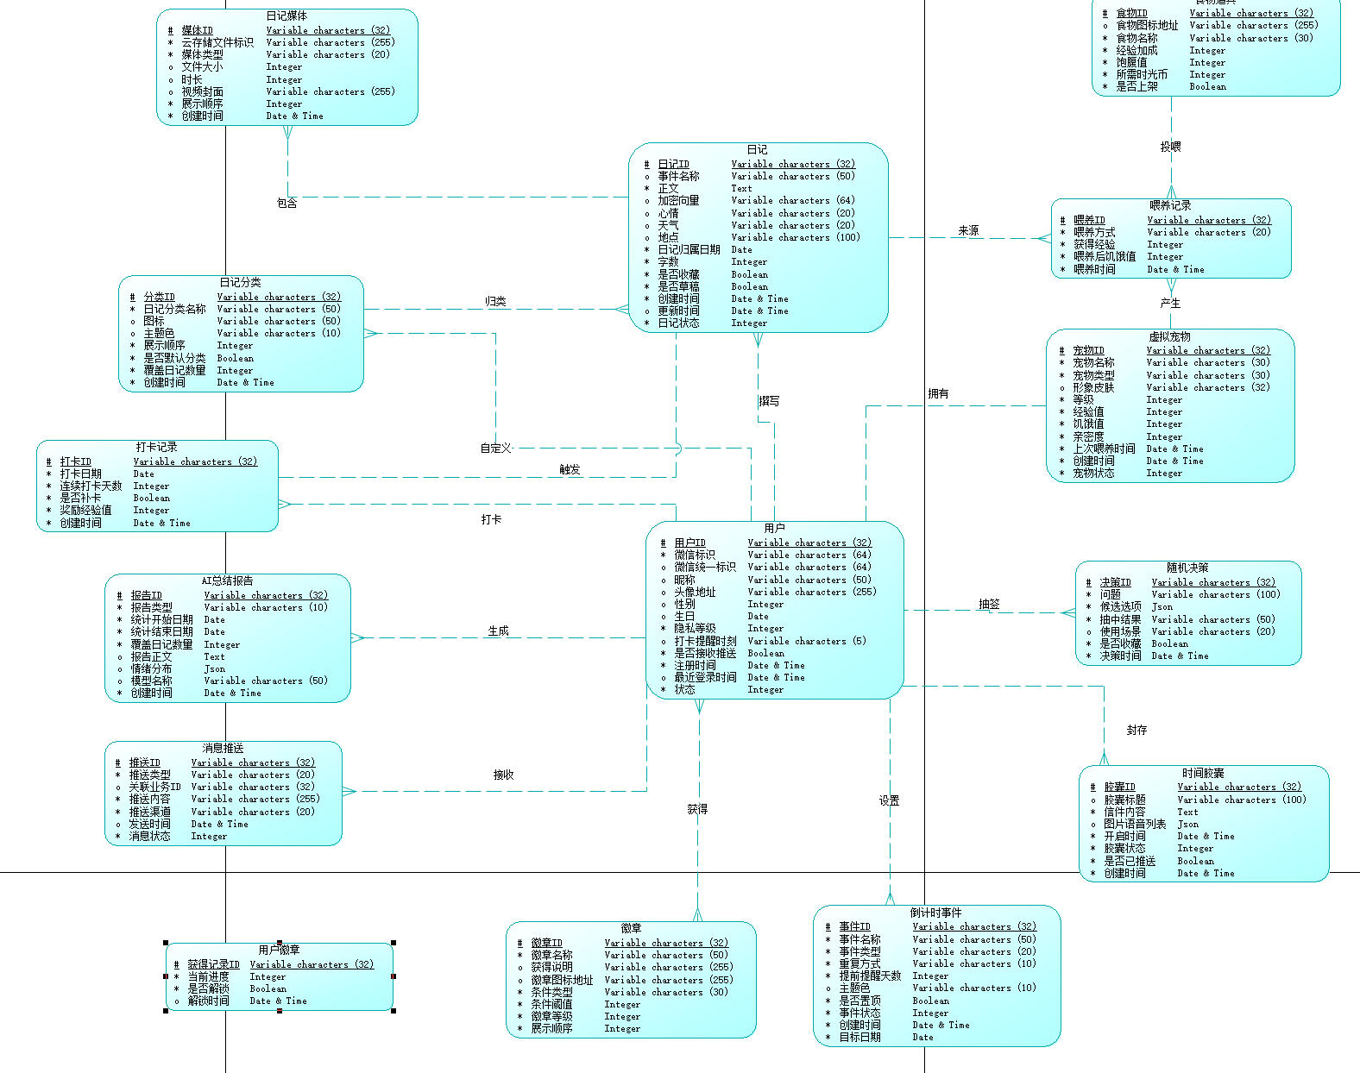
15 张表，19 个外键，围绕“用户—记录—激励”
03 / 技术与数据
三处关系建模的取舍
01
一人一宠，用唯一索引落地
pets.user_id 加 UNIQUE，1:1 由数据库保证，不靠代码里“先查再插”。
02
用户与徽章是 M:N，拆桥接表
user_badges 双外键 + (user_id, badge_id) 唯一；“已连续 5 天”这类进度只能挂在桥上。
03
打卡是 1:0..1，不是 1:1
check_ins.diary_id 可空——补卡时没有对应日记；(user_id, checkin_date) 唯一保证一天一条。
12 个 user_id 外键把全部私有数据锚在用户上，越权校验只需比对一次 openid。
ER 图（PowerDesigner 生成）：15 个实体、19 条关系，字段明细见数据字典
时光日记 · 第十五组
13

Slide 14
144 个字段，每个都有类型、约束与注释
03 / 技术与数据
表名
中文
字段数
主键
三个刻意的“不建”
Users
用户
13
user_id
01
收藏不单独建表
is_favorite 加 (user_id, is_favorite, diary_date) 复合索引就能支撑“我的收藏”，单开一张表只是多一次联表。
Diaries
日记
16
diary_id
DiaryMedia
日记媒体
10
media_id
Categories
日记分类
9
category_id
02
日记与分类按 1:N
CheckIns
打卡记录
8
checkin_id
原型里分类是单选下拉；真要多分类，补一张“日记—分类”关联表即可，其它表一行不用改。
Pets
虚拟宠物
12
pet_id
FeedLogs
喂养记录
9
feed_id
03
外键全部 RESTRICT
FoodItems
食物道具
7
food_id
父表被引用时禁止删除；删日记要显式处理附件与打卡，宁可多写一行代码，也不要留下孤儿数据。
Badges
徽章
8
badge_id
UserBadges
用户徽章
6
user_badge_id
CountdownEvents
倒计时事件
11
event_id
TimeCapsules
时间胶囊
9
capsule_id
AIReports
AI 总结报告
10
report_id
RandomDecisions
随机决策
8
decision_id
文档由 DDL 脚本直接生成并回读校验：144 字段 0 处缺注释、19 个外键 0 处悬空、18 个二级索引全部命中查询场景。
Notifications
消息推送
8
notification_id
时光日记 · 第十五组
14

Slide 15
隐私功能
03 / 技术与数据
传输与权限
HTTPS / SSL 全链路传输，防止中途被截取或篡改；云开发按 openid 做行级权限，用户只能读写自己的集合。
SECURITY BY DEFAULT
SECURITY
AES-256
性能
写日记与存草稿本地即时响应，不等网络；多媒体上传给进度反馈；多端同步只传变更；AI 年度总结异步生成并给出等待提示。
日记正文与时间胶囊内容，加密后才落库。
库表里只有密文和 IV，看不到一句原文。
PERFORMANCE
合规
按《个人信息保护法》告知数据用途并取得同意；本期只做私有可见，不设公开日记与社交分享，从源头减少内容审核风险。
COMPLIANCE
扩展
云函数按职责拆分（认证 / 加密 / 同步 / AI / 定时），加功能只加函数不加耦合；数据模型预留宠物皮肤、日记标签等扩展字段。
SCALABILITY
写的时候只有自己能看见，
服务器被拖库也不等于日记被读完。
四项非功能需求都写了可验收的判据，能从原型或代码里指出来，而不是“安全可靠”四个字。
时光日记 · 第十五组
15

Slide 16
04
项目与团队
8 周 5 个阶段，2 个人

Slide 17
阶段任务分配情况
04 / 项目与团队
两人都兼任项目管理，按模块分工、互为评审。以下是各自真正扛在身上的部分：
协作与记录机制
01
每周四线上例会
林欣然
胡馨文
同步进度、协调依赖、识别风险，会议记录留存在飞书文档。
项目负责人 · 前端与交互 · 测试组织
云开发后端 · 数据建模
02
三张任务列表
· 计划编制与进度跟踪
· 6 屏界面原型与小程序前端
· 倒计时、打卡、AI 总结、可视化
· 主流程测试与配置审计
· 甘特图与项目计划书编写
· ER 图、数据字典与集合 Schema
· 云函数、加密与增量同步
· 宠物喂养、随机决策、账号模块
TODO（起止时间与最终效果）、BUG（错误说明、原因、解法）、优化列表。
03
PR 交叉评审
所有代码经 GitHub 私有仓库 Pull Request 互审后合并，不直接推主干。
04
文档与代码同仓
计划书、SRS、ER 图、数据字典与原型统一版本管理，改动可追溯。
工作量按任务估算基本均衡；每个阶段都有明确归属，跨模块任务（用例、接口、主流程测试）两人共担。
时光日记 · 第十五组
18

Slide 18
组员评价
04 / 项目与团队
成员
承担模块
综合
EVALUATION BASIS
SRS文档书写 · 界面原型 · 小程序前端 ·
评价依据
林欣然
—
—
92
01
里程碑交付物是否按期提交、是否一次通过评审
02
PR 评审记录：代码被退回的次数、BUG 修复的响应时长
PPT制作· ER 图与数据字典 ·
胡馨文
—
—
90
03
例会出席情况与看板更新是否及时
评价方式
自评 ＋ 互评各占一半
时光日记 · 第十五组
19

Slide 19
THANK YOU FOR LISTENING
谢谢观赏
第十五组 林欣然 胡馨文 | 2026 年
汇报完毕，请老师和同学指正

